Slide 1
Digi數位人才培訓
I-KUN智慧寢具
組長:施婷喻
組員:李元廷、李桓毅、楊博丞、吳俊逸
中華民國108年9月25日

Slide 2
目 錄
CONTENTS
01
主題規劃
02
進度說明

Slide 3
01
主題規劃

Slide 4
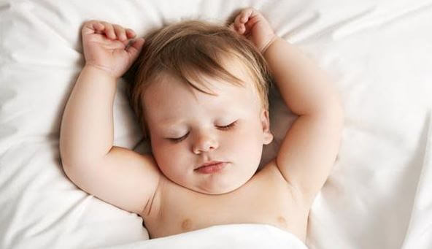
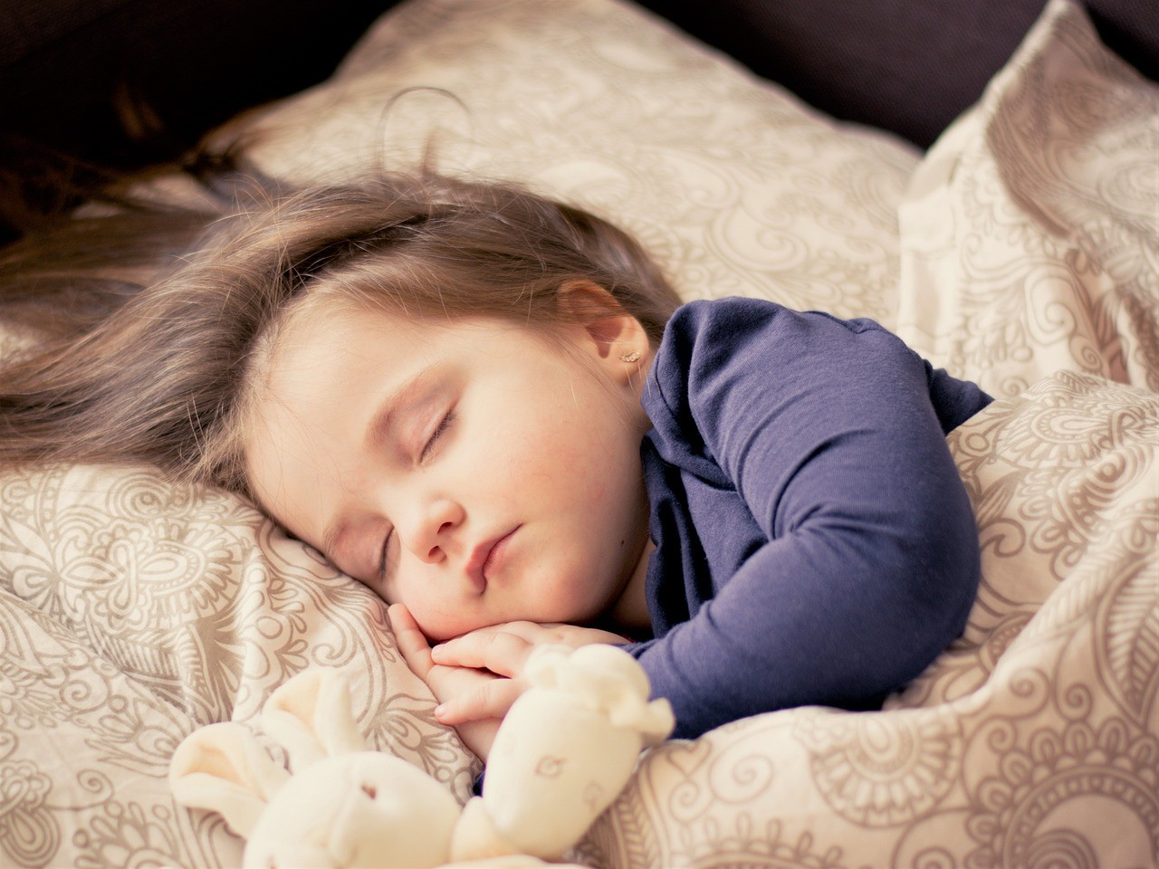

I-KUN智慧寢具-主題規劃
我們依照各組員對於每一種功能的合適性分成三個小組，分別負責不同功能的呈現，遇到問題時可以互相幫助。
目前偵測睡眠狀態、天氣提醒為一組，另一組則負責音樂播放、APP介面，最後一組負責IOT控制環境溫度、濕度達到舒適。
預計進行方式：預計做出一個成品且具有當初發想的功能，時間足夠充裕希望可以做到更多的附加功能。

Slide 5
02
進度說明

Slide 6
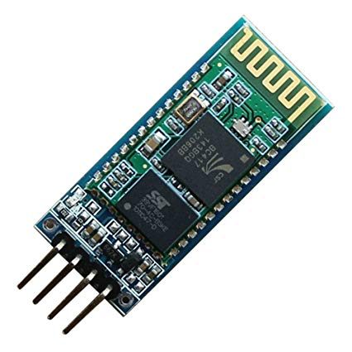
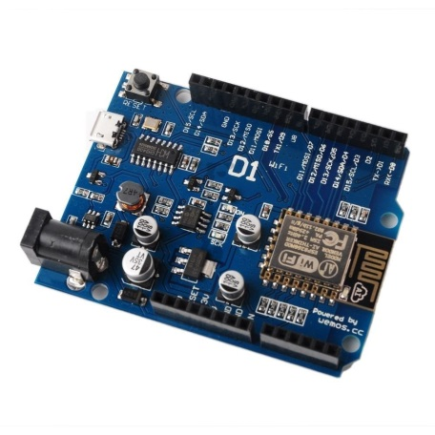

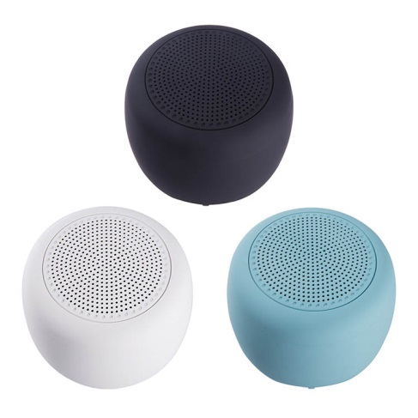
I-KUN智慧寢具-進度說明
目前進度
測試藍芽功能、確定使用材料、收集資料、初始程式出爐。
如何克服
繼續搜尋相關的資料或是相關產品、或者詢問業師能不能找到合適的器材。
困難點
在播放音樂的器材選擇，以及和我們專題的相容性。

Slide 7
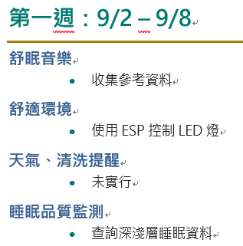
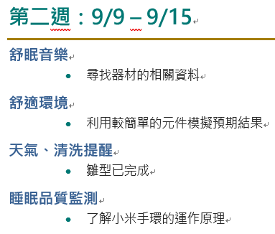
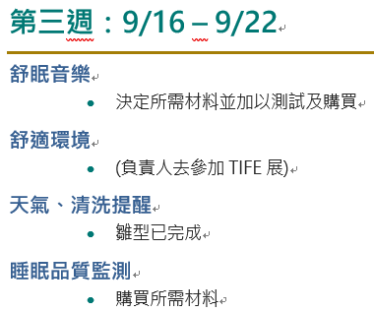
I-KUN智慧寢具週計畫表

Slide 8
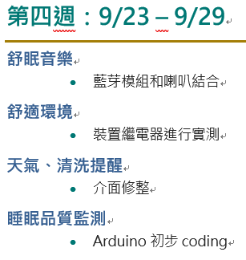
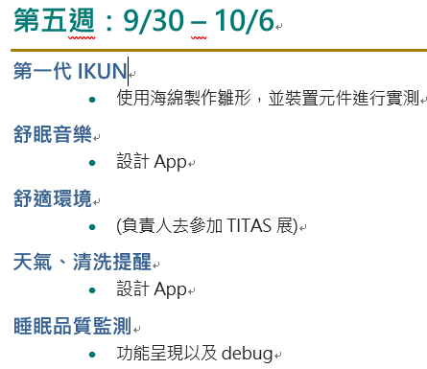
I-KUN智慧寢具週計畫表

Slide 9
LOGO
感謝您的觀看
2019年9月21日

